Slide 1
Семинар-практикум для воспитателей:
«Развитие фонематического слуха и воздушной струи у детей дошкольного возраста через игры и игровые упражнения».
Подготовила:
учитель-логопед
Шайхавова Ф.Б.

Slide 2
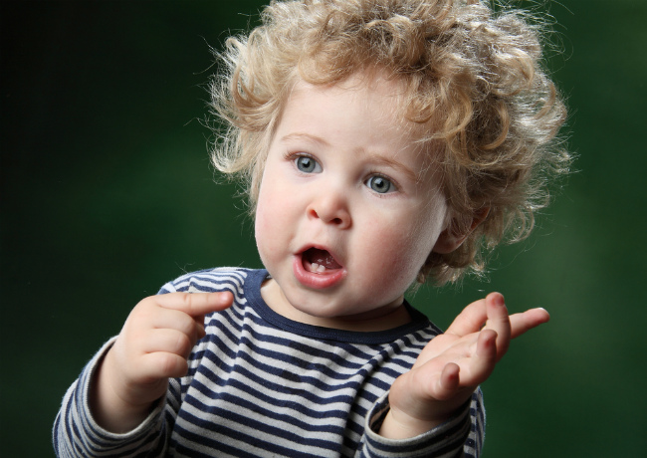
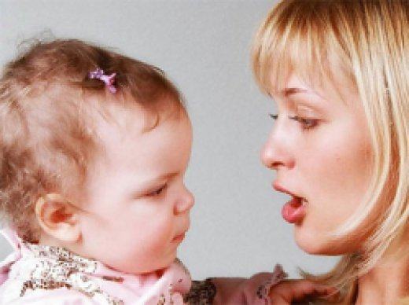
«Речь – удивительное
сильное средство,
но нужно иметь много ума,
чтобы пользоваться им».
Г. Гегель.
Речь – одна из важных линий развития ребенка. Она тесна связана с интеллектуальным развитием, оказывает
огромную услугу в познании
окружающего мира.

Slide 3
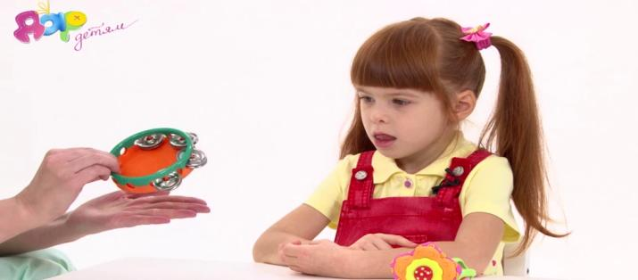
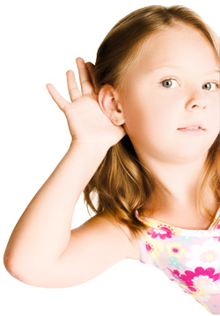
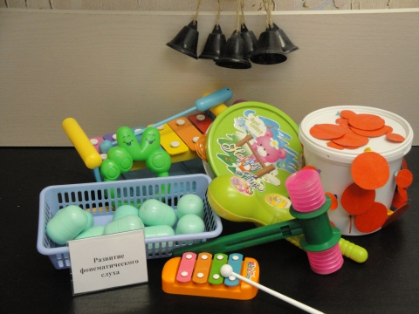
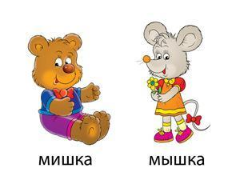
Фонематический слух –
основа правильной речи

Slide 4
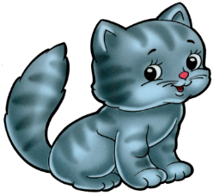
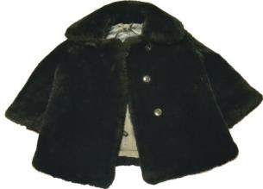
Игры для развития фонематического слуха
«Выдели слово»
Предложите детям хлопать в ладоши (топать ногой, ударять по коленкам, поднимать руку вверх...) тогда, когда они услышат слова, с заданным звуком.
«Какой звук есть во всех словах?»
Взрослый произносит три-четыре слова, в каждом из которых есть один и тот же звук:
шуба, кошка, мышь-
и спрашивает у ребенка,
какой звук есть во всех
этих словах.

Slide 5
Игра «Поймай звук»
Взрослый произносит гласные
звуки, а ребенок должен
хлопнуть в ладоши,
услышав заданный звук.
Игра «Звуковые песенки»
Предложите ребенку составить звуковые песенки типа «а-у» (дети кричат в лесу), «у-а» (плачет ребенок), «и-а» (кричит ослик), «о-о» (мы удивляемся). Сначала ребенок определяет первый звук в песенке, протяжно пропевая ее, затем - второй. Потом малыш с помощью взрослого выкладывает эту песенку из звуковых символов и прочитывает составленную схему.

Slide 6
Игра «Найди пару».
Детям предлагаются картинки, среди которых есть очень близкие по звучанию. Дети должны подобрать пару каждой картинке. Например:
мак – рак, майка – гайка, ложка – кошка, лук – жук, клетка – ветка, печка – речка…
Игра «Правильно-неправильно».
Взрослый показывает ребенку картинку и громко, четко называет то, что на ней нарисовано, например: "Вагон". Затем объясняет: "Я буду называть эту картинку то правильно, то неправильно, а ты внимательно слушай. Если я ошибусь - хлопни в ладоши.
Вагон - вакон - фагон - вагон - факон - вагом" и т.д. Вначале предлагается слова,
легкие по звуковому составу,
затем - более сложные.

Slide 7
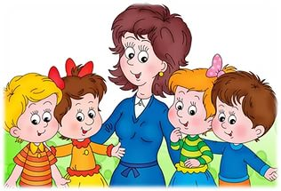
Игра «Доскажи словечко»
Взрослый читает стишок, а ребенок договаривает последнее слово, которое подходит по смыслу и рифме:
Поздним летом в огороде собирается народ.
Зрел всё лето урожай. Что собрали – отгадай!
де весною было пусто, летом выросла…(капуста)
Солнышко светило, чтоб ярче зеленел…(укроп)
Собираем мы в лукошко очень крупную…(картошку)
От дождя земля намокла, вылезай, толстушка…(свёкла)
Из земли за чуб плутовку тянем, сочную…(морковку)
Надо поклониться низко, чтобы вытащить…(редиску)

Slide 8
Игра «Четвертый лишний»
Педагог произносит несколько слогов, например:
На-на-на-па
Дети определяют, что здесь лишнее (па).
Затем слоговые ряды усложняются:
На-но-на ма-ма-мо-ма
КА-ка-га-ка ти-ки-ти-ти
Па-ба-па-па ва-ва-ву-ва
Чистоговорки.
Взрослый начинает, а малыш договаривает последний слог.
Ба-бо-ба - у дороги два стол... (ба).
За-зу-за - уходи домой, ко... (за).
Ти-ди-ти - на Луну ле... (ти).
Де-де-те - сядем в темно... (те).
Лю-лу-лю - лук зеленый я по... (лю).
Фе-ве-фе - посижу я на со... (фе).

Slide 9
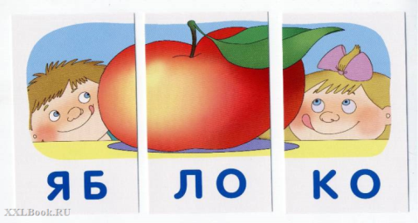
Слушаем и анализируем
На завершающей ступени в системе
развития фонематического слуха мы учим ребенка делить слова на слоги, определять количество слогов в слове, уметь "отхлопывать", "отстукивать" ритмический рисунок дву- и трехсложных слов.
Игра "Сколько звуков?"
На этом этапе дети способны определять количество гласных звуков при слитном произнесении (один, два или три гласных звука: а, ау, оуи, аэа). Ребенок должен отложить на столе столько палочек, сколько звуков услышал.

Slide 10
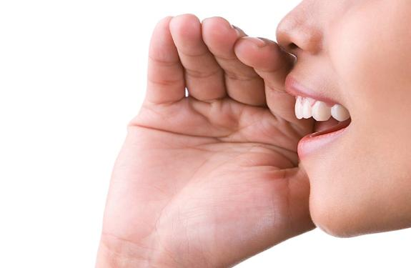
Какой звук чаще всего слышим?
Воспитатель произносит стихотворение,
а дети хором называют звук, который они
чаще всего слышали.
У Сени и Сани в сетях сом с усами.
Гусь Гога и гусь Гага , друг без друга ни шага.
Белый снег, белый мел, белый заяц тоже бел.
Ученик учил уроки , у него в чернилах щеки.
Поймай звук!
Воспитатель показывает картинку и называет её. Дети хлопают в ладоши, если слышат в названии изучаемый звук.

Slide 11
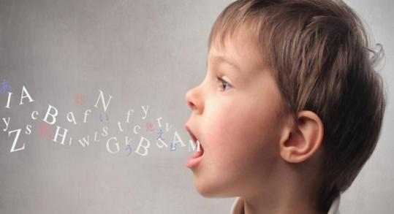
Различение высоты, силы, тембра голоса
на материале одинаковых звуков, слов, фраз.
Сама формулировка раскрывает сущность работы на этом этапе.
На протяжении данного этапа дошкольников учат различать высоту, силу и тембр голоса, ориентируясь на одни и те же звуки, звукосочетания и слова.
Игра «Три медведя»
Перед детьми выставляются три медведя – большой, средний и маленький. Затем рассказывается детям сказка «Три медведя» - в сокращенном варианте.
Произносятся соответствующие реплики то:
Очень низким голосом;
Средним по высоте;
Высоким голосом.
Дети угадывают медведей.
- Кто сидел на моем стуле и сдвинул его с места?
- Кто брал мою ложку и сдвинул ее с места?
- Кто трогал мою чашку и ел из нее суп?
- Кто ложился на мою постель и помял ее? И т.д.
Взрослый предлагает ребёнку определить далеко или близко находится звучащий объект, а затем воспроизвести звукокомплексы различным по силе голосом (громко, тихо).
Дети кричат АУ (громко, тихо)
Кошка мяукает МЯУ (громко , тихо)
Лягушка квакает КВА (громко, тихо) и т.д.

Slide 12
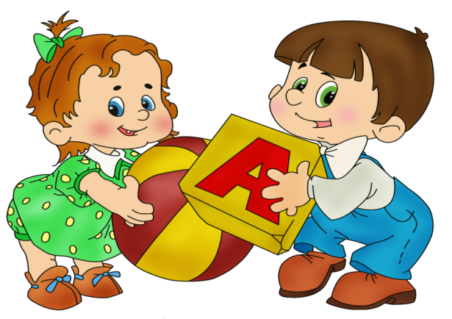
На примере следующего упражнения можно проследить, как один и тот же звук можно произносить с изменением и эмоциональной окраски.
А- плачет, кричит девочка
А- показывают горло врачу
А – поёт певица
А - качаем малыша
А – девочка укололась иголкой
О- удивилась мама
О- стонет бабушка
О- поёт певица
О – потягивается папа
О- кричит охотник в лесу
Ещё одно упражнение, направлено на изменение звукокомплекса по высоте и силе.
Ребёнку предлагается произнести МЯУ:
Громко( как будто кот сидит рядом и просит есть)
Тихо ( кот за дверью)
Высоким голосом ( маленький котёнок)
Низким голосом ( старый кот)

Slide 13
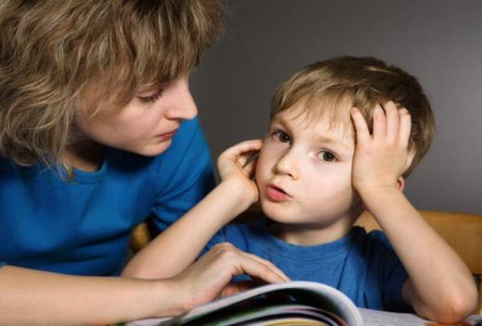
Дифференциация слогов
Ребёнок уже подготовлен к тому, чтобы учиться различать слоги.
Самые лёгкие для произнесения звуки: [Ф] [В] [П] [Б] [М]. Поэтому и начинать различать слоги лучше с элементарных комбинаций включающих именно эти звуки.
Сюда можно отнести следующие упражнения :
Воспроизведение слогового ряда со сменой ударного слога
та-та-та/ па-па-па/ ка-ка-ка/
та-та/-та па-па/-па ка-ка/-ка
та/-та-та па/-па-па ка/-ка-ка и т..д
Воспроизведение слоговых сочетаний с общим согласным и разными гласными звуками
та-то-ту во-вы-ву бо-ба-бы
ты-та-то но-ну-на па-по-пы

Slide 14
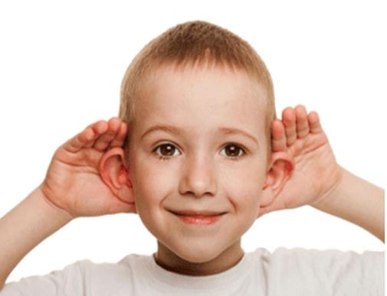
Воспроизведение слоговых сочетаний с общим гласным и разными согласными звуками:
ка-та-па па-ка-та
ка-на-па ка-фа-ха и т.д.
Воспроизведение слоговых сочетаний с согласными звуками, различающимися по глухости – звонкости, по твёрдости- мягкости:
По 2 слога:
па-ба ва-фа
та-да ка-га
По 3 слога
па-ба-па ка-га-ка
ба-па-ба га-ка-га и т.д.
Ряд упражнений способствует
преодолению нарушений слоговой структуры:
Например: «Какой слог лишний»
Па-па-ба-па Мя- ма-ма-ма
Ко-ко-го- ко Са-са-ша-са

Slide 15
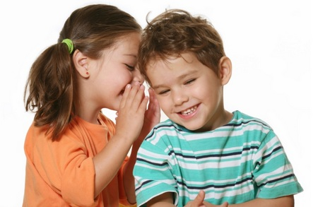
Игра «Поймай звук» (на примере [М])
Педагог произносит разные звуки, слоги, слова, ребёнок внимательно слушает. Как только ребёнок услышит [М], слог со [М], или слово со [М] он должен выделить его хлопком.
Примерный ряд звуков:[А] [С] [М] [Д] [М] [ К] [С] [М]…
Примерный ряд слогов: АП,ОМ,УП,НУ,ВУ,МА,МУ, МЫ…
Примерный ряд слов: САД, НОС, МАК, КОТ…
На таком разнообразии игровых дидактических приемов постоянно поддерживается интерес детей в процессе формирования фонематического восприятия
Последовательная, поэтапная выстроенная в систему работа позволяет перейти к наиболее важному завершающему этапу формирования фонематического восприятия «Развитие навыков элементарного звукового анализа и синтеза».
Речезвуковой анализ подготовит дошкольника к правильному письму, в свою очередь синтез, т.е. объединение звуков в слоги и слова, будет способствовать успешному усвоению грамотного чтения.
Итак, сформированность
фонематического слуха – главное условие
успешного обучения грамоте.

Slide 16
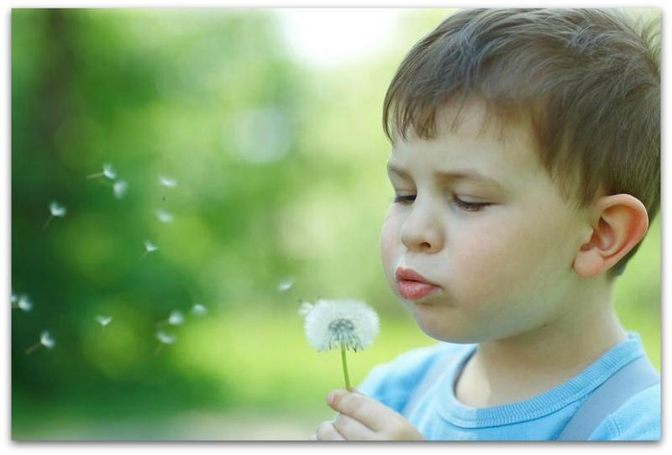
Дыхание –
залог красивой речи!

Slide 17
Игры и упражнения на развитие речевого дыхания у дошкольников
Цель дыхательных упражнений – увеличить объем дыхания, нормализовать его ритм, выработать плавный, цельный выдох.

Slide 18
Дыхательная система является энергетической базой для устной речи. Регулярные занятия дыхательной гимнастикой способствуют воспитанию правильного речевого дыхания с удлиненным постепенным выдохом, что позволяет получить запас воздуха для произнесения различных по длине отрезков речи. Хорошо поставленное речевое дыхание обеспечивает ясную дикцию и четкое произношение звуков.

Slide 19
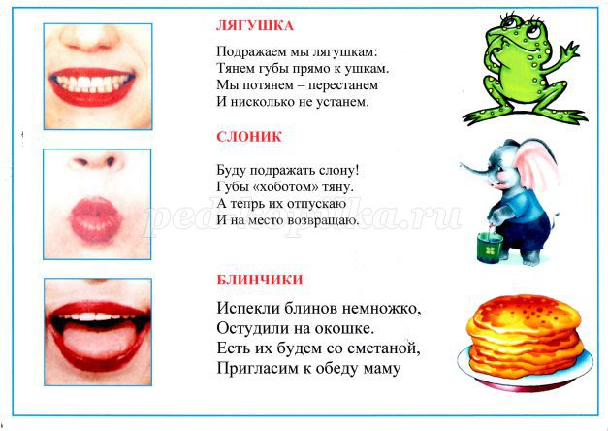
Дыхание – важнейший физиологический процесс. Органы дыхания наряду с основной биологической функцией газообмена, осуществляют также голосообразовательную и артикуляторную функции.

Slide 20
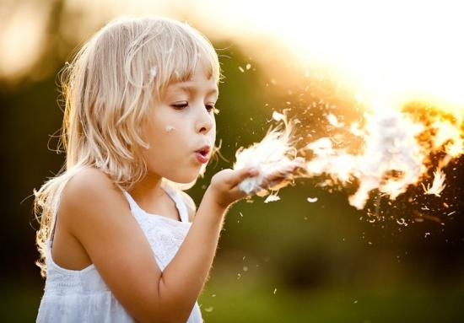
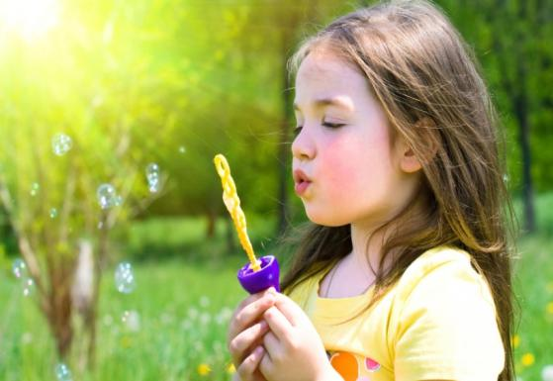
Неправильное дыхание –
одна из главнейших причин,
почему у детей развивается
шепелявость при разговоре.
Шепелявость- неправильное
произношение свистящих
(«з», «с», «ц»)
и шипящих («ж», «ч», «ш», «щ») звуков.

Slide 21
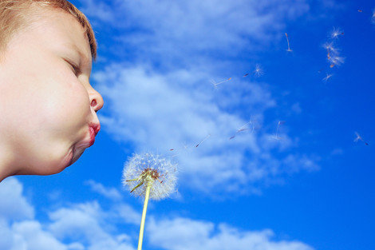
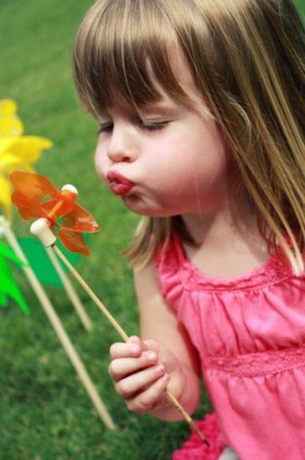
Правильное дыхание
очень важно для развития речи,
так как дыхательная система –
это энергетическая база для речевой системы.
Дыхание влияет на звукопроизношение, артикуляцию и развитие голоса. Дыхательные упражнения помогают выработать диафрагмальное дыхание, а также продолжительность, силу и правильное распределение выдоха. При правильном речевом дыхании ребёнок сможет верно произносить звуки, говорить громко, чётко, выразительно, плавно и соблюдать необходимые паузы.

Slide 22
Важным разделом логопедической работы является развитие дыхания и коррекция его нарушений.
Игровые упражнения направлены на:
Формирование целенаправленной воздушной струи.
Развитие силы воздушной струи.
Развитие дыхания, посредствам выработки воздушной струи и овладение артикуляцией определённых звуков.
Активизацию губных мышц.

Slide 23
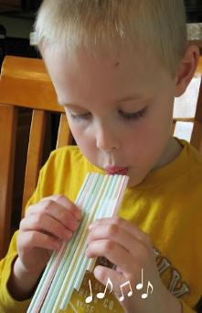
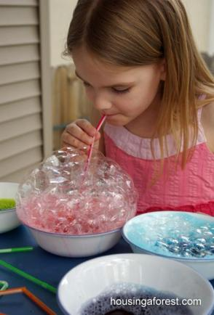
Игры на развитие воздушной струи
Задуть свечку.
Подуть на одуванчик
Дуть через трубочку в мыльный раствор
Сдуть бумажку с трубочки
Игры со свистульками, которые продаются в наборах к дню рождения
Дуть на вертушку. Чем дольше дуешь, тем дольше крутится.
Кто спрятался? - картинка спрятана за тонкими полосками бумаги.
Ребенок дует на бумажную бахраму, чтобы понять,
что нарисовано на картинке.
Мыльный пузырек .
Духовые музыкальные инструменты:
дудочки, свистульки, губные гармошки и т. д.

Slide 24
Упражнение «Чашка горячего чая». Пособие на выработку длительности и плавности воздушной струи, на выработку направленной воздушной струи. Инструкция: Нужно остудить горячий чай. Для этого нужно подуть на пар.
Упражнение «Тучка»
Оборудование: тучка с капельками дождя
Инструкция к проведению: «Улыбнись. Покажи зубы. Приоткрой рот. Вытяни губы трубочкой. Подуй на капельки, чтобы пошел дождик».
Я тучка, тучка, тучка,
Я по небу лечу.
Большим дождем и ливнем
Я землю промочу!

Slide 25
Упражнение «Деревце» (осень, лето)
Оборудование: деревья с желтыми и зелеными листочками
Инструкция к проведению: «Улыбнись. Покажи зубы. Приоткрой рот. Вытяни губы трубочкой. Представь, что подул ветерок и закачал листочки на дереве».
Дует ветер нам в лицо,
Закачалось деревцо.
Ветер тихо затихает,
Дворник листья подметает.
Упражнение «Прожорливые фрукты»
Оборудование: заготовки-фрукты с отверстием-ртом, ватный (теннисный ) шарик
Цель: развитие сильного плавного выдоха
Инструкция к проведению: «Улыбнись. Положи широкий язык на нижнюю губу и плавно, со звуком «Ф» дуем на шарик. Воздушная струя должна быть узкая.

Slide 26
Дыхательные упражнения полезны, а кроме того активирует внимание, воспитывают быстроту и точность реакции, развивают все виды памяти: слуховую, зрительную, двигательную.
А так же: это здоровый организм, крепкий сон, правильная и красивая речь.

Slide 27
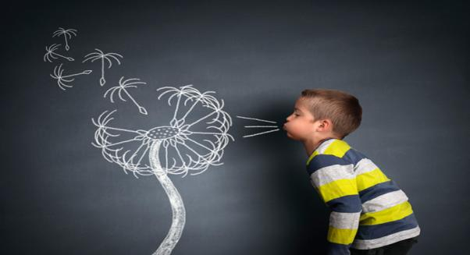
Без правильного дыхания невозможна красивая,
плавная речь!
Следите за правильным дыханием детей!

